Slide 2
সবাইকে শুভেচ্ছা ও স্বাগতম

Slide 3
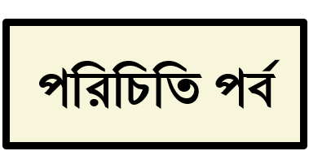
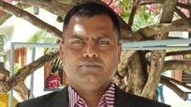
বিপ্লব কুমার দাস
সহকারী শিক্ষক
৬৪নং লুটিয়া সঃ প্রাঃ বিঃ
লোহাগড়া,নড়াইল।

Slide 4
চলুন সকলে মিলে কিছু ছবি দেখি

Slide 5
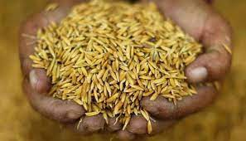
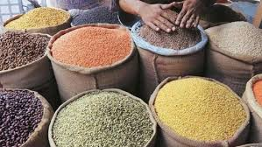
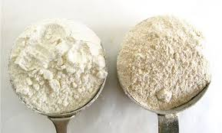
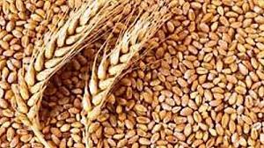
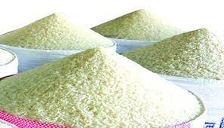
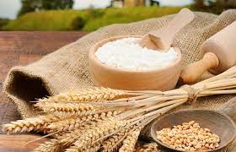
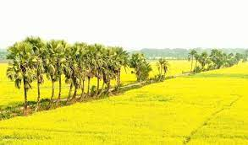

Slide 6
ধান
গম
ডাল

Slide 7
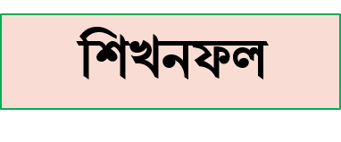

Slide 8
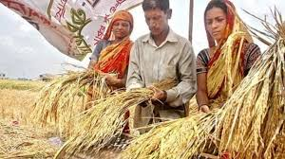
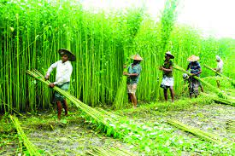
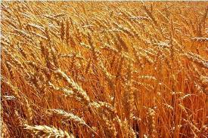
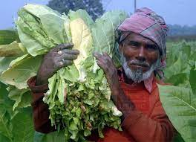
বাংলাদেশের ৩টি কৃষিজাত দ্রব্যের নাম লিখ?

Slide 9
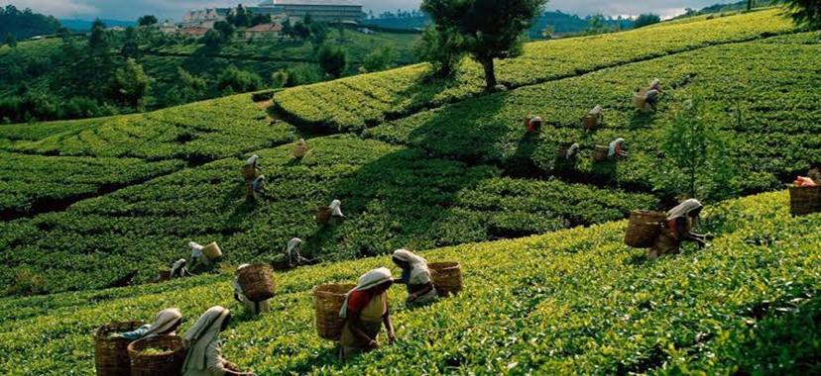
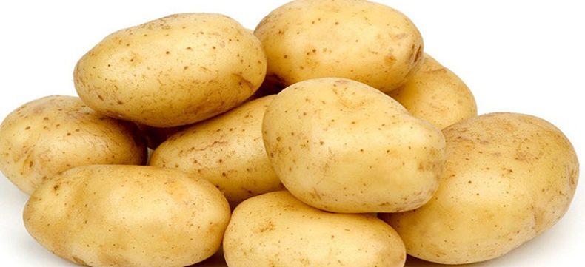
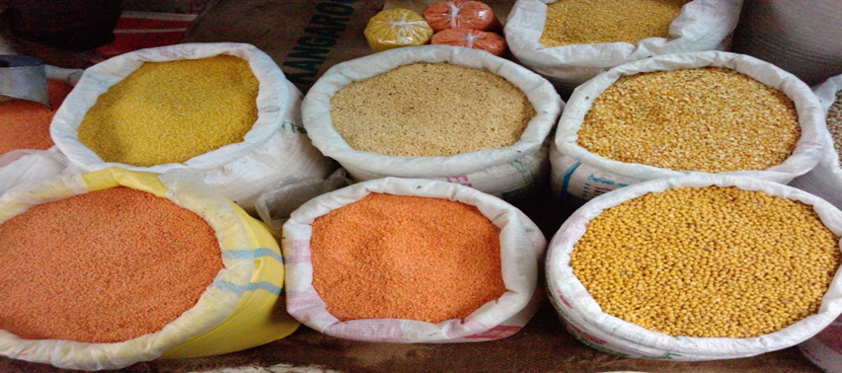
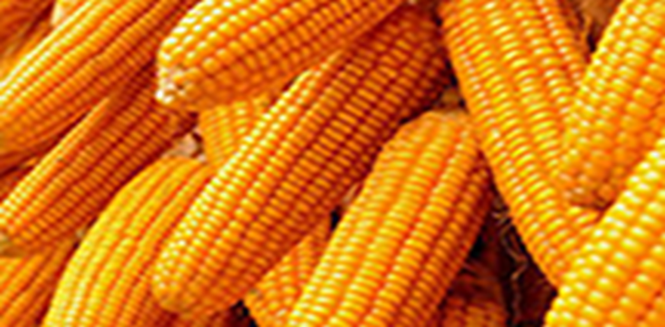
প্রধান কৃষিজাত দ্রব্য

Slide 10
সারসংক্ষেপ

Slide 11
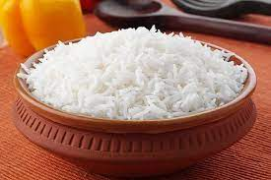
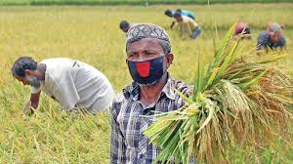
ভাত বাংলাদেশের মানুষের প্রধান খাদ্য।তাই
ভাত আমাদের প্রধান ফসল।

Slide 12
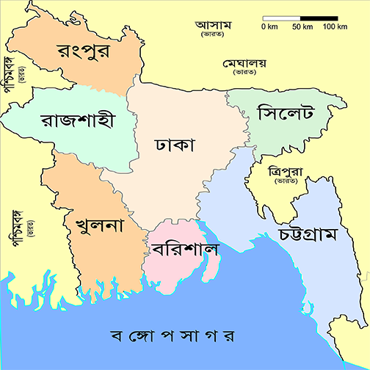
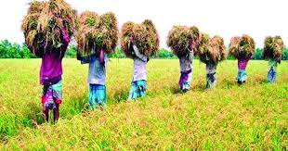

Slide 13
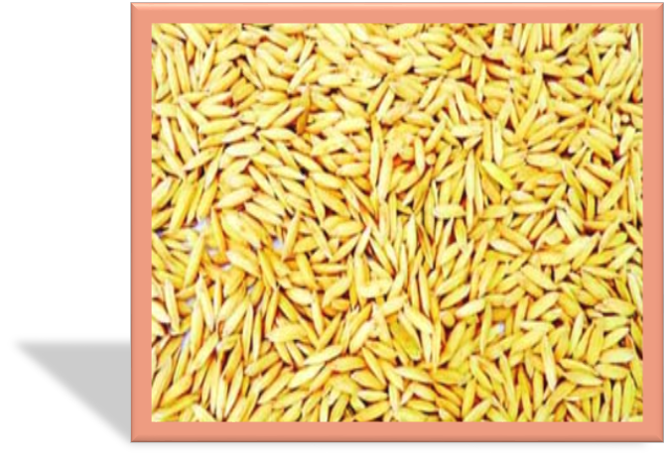
বাংলাদেশে প্রধানত আউশ,আমন ও বোরো এই তিন
ধরণের ধানের চাষ হয়।

Slide 14
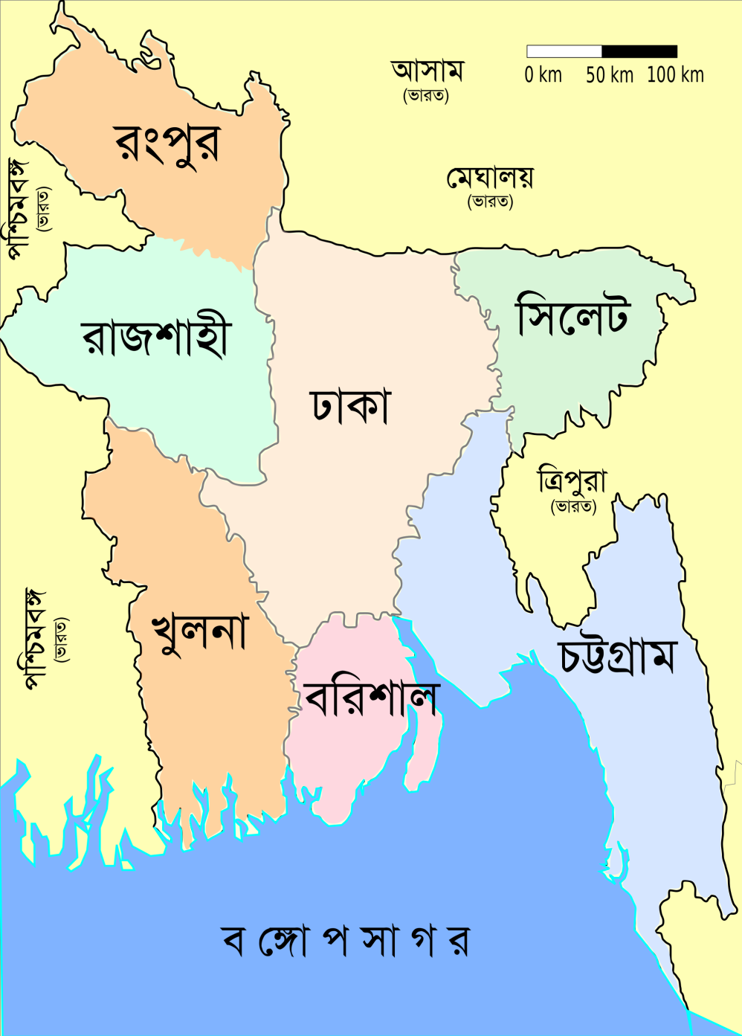
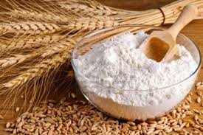

Slide 15
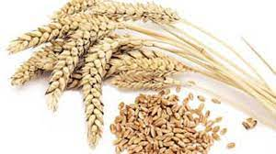
শীত কালে গমের চাষ হয়
বাংলাদেশে গমের আটায় তৈরি বিভিন্ন খাবারের চাহিদা দিন দিন বাড়ছে।ফলে গম চাষের প্রসার ঘটছে।

Slide 16
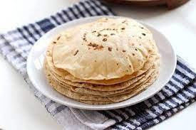
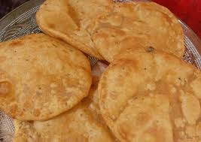
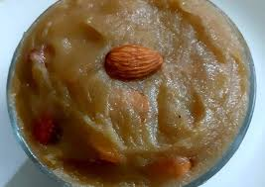
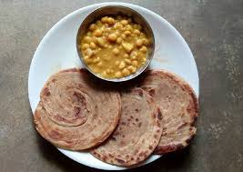
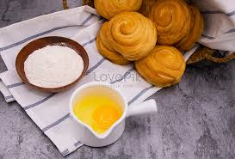
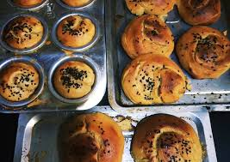

Slide 17
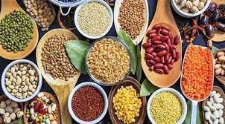
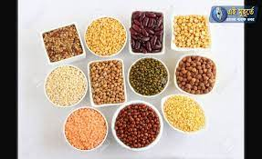
ডাল বাংলাদেশের একটি
গুরুত্বপূর্ণ কৃষিপণ্য।দেশের উত্তর ও পশ্চিম অঞ্চলে ডালের চাষ বেশি হয়।

Slide 18
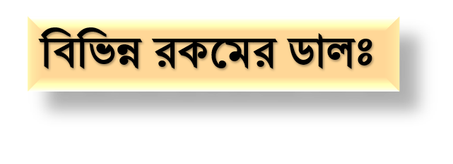
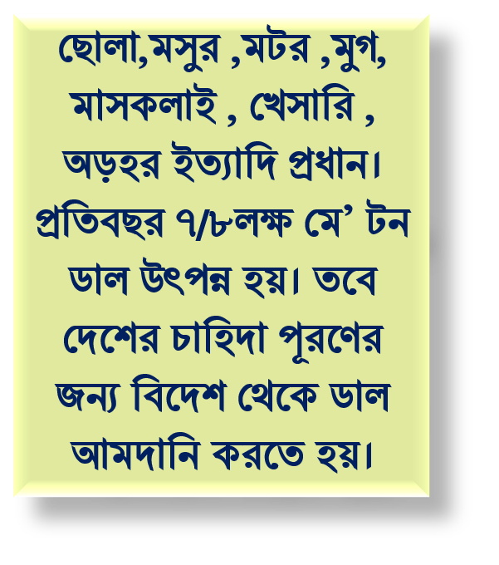
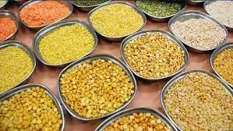

Slide 19
ক দল
জাতীয় অর্থনীতির শতকরা কতভাগ কৃষি থেকে আসে?
খ দল
বাংলাদেশে প্রধানত কত ধরণের ধানের চাষ হয় ?

Slide 20
বাংলাদেশে কিসের তৈরি বিভিন্ন খাবারের চাহিদা দিন দিন বাড়ছে ?

Slide 21
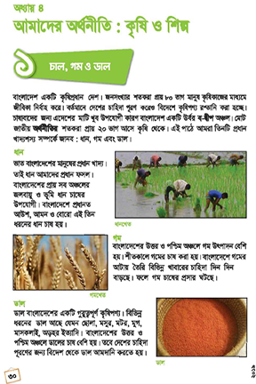
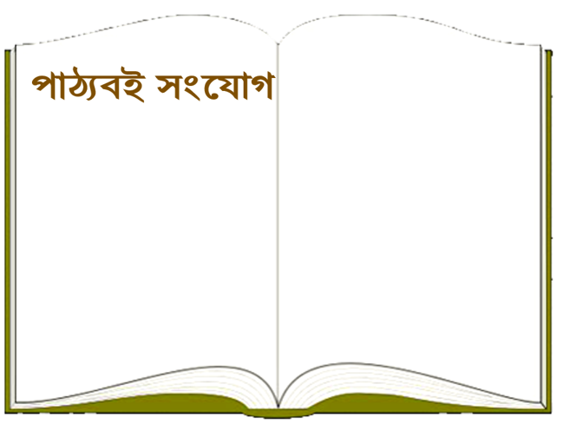
প্রিয় শিক্ষার্থীরা, তোমার বাংলাদেশ ও বিশ্ব পরিচয় পাঠ্য বইয়ের ৩০ নং পৃষ্ঠা খোল এবং নীরবে পড় ।

Slide 22
১।ফসল কোথায় বিক্রি হয় ?
২।কৃষিজাত কোন খাবার খেতে তুমি পছন্দ কর ?
৩।কোন শস্যটি আমাদের দেশে সবচেয়ে বেশি উৎপন্ন হয় ?
৪।কোন শস্যটি সবচেয়ে বেশি আমদানি করা হয় ?

Slide 23
বাড়ির কাজ
ধান,গম ও ডাল খাদ্যশষ্যের দুইটি করে বৈশিষ্ট্য লিখে আনবে?

Slide 24
সকলের সুস্বাস্থ্য কামনা করে আজ এখানেই শেষ করছি।

